Slide 1
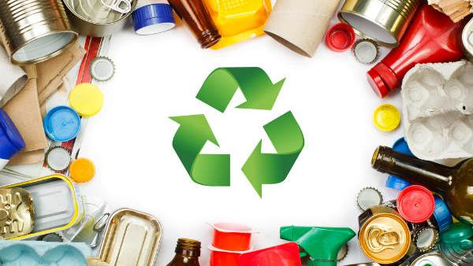

EVSEL ATIKLAR VE GERİ DÖNÜŞÜM

Slide 2
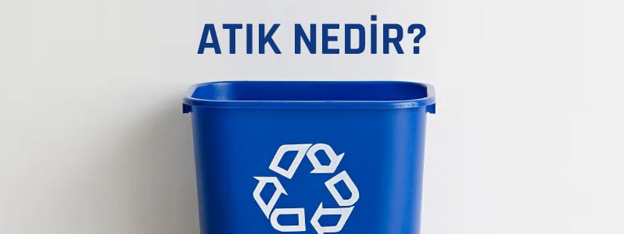
ATIK
Kullanım süresi dolan ve yaşadığımız yerden uzaklaşması gereken her türlü maddeye atık denir. Fabrika, okul , işyerinde ve evlerde atıklar oluşur

Slide 3
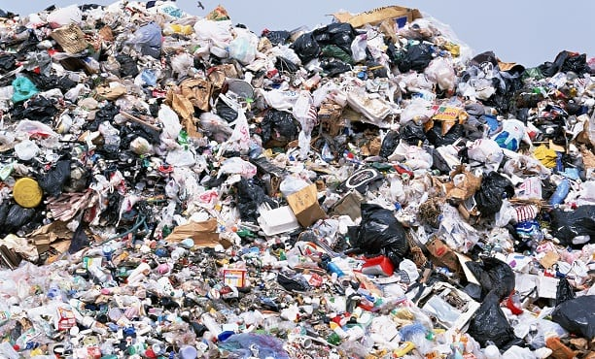
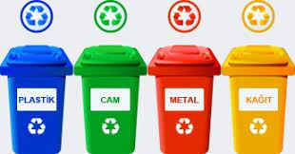
Atıkların içerisinde hiçbir şekilde kullanılmayacak olan maddelere çöp denir. Kağıt, cam, plastik , karton , bitmiş pil ve metaller çöp değildir.

Slide 4
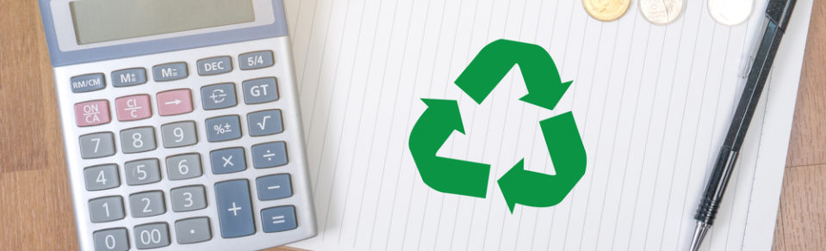
Yeniden Kullanma; Atık maddelerin hiçbir işlem yapılmadan kullanılmasına denir.
Atıkların toplama ve temizleme dışında hiçbir şekilde işleme tabi tutulmadan aynı şekli ile ekonomik ömrü dolana kadar kullanılmasıdır.

Slide 5
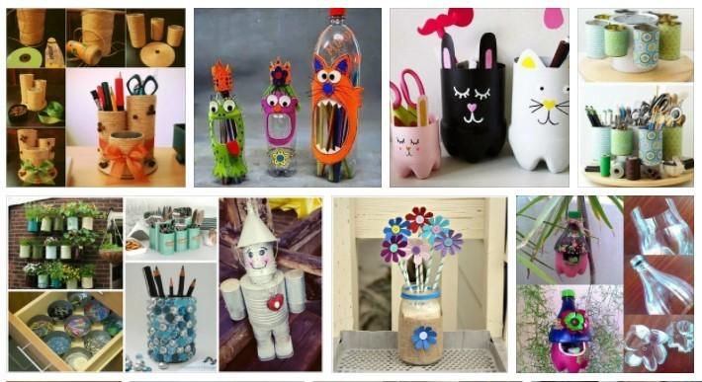
Küçülen eşyaların başkalarıyla paylaşılması,
Pet şişelerine, cam şişelere tekrar su doldurulması, farklı amaçlarla tasarlanmaları

Slide 6
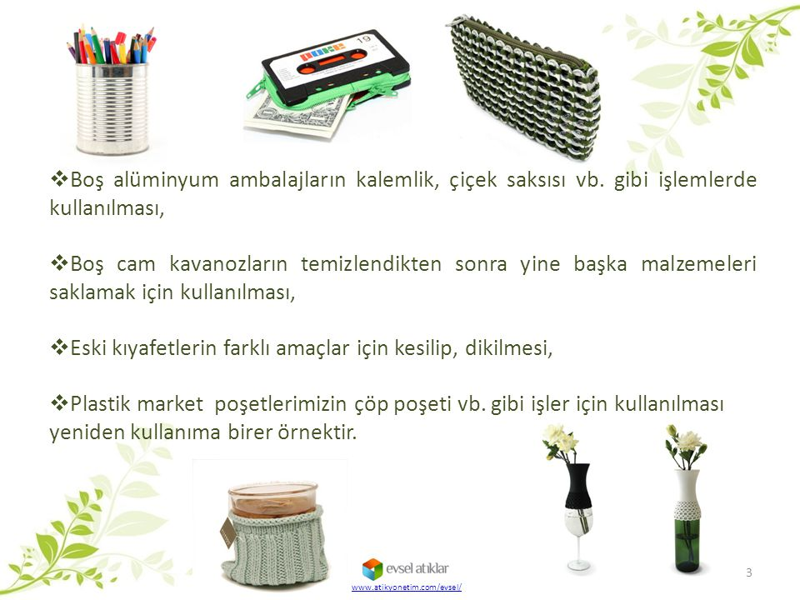

Slide 7
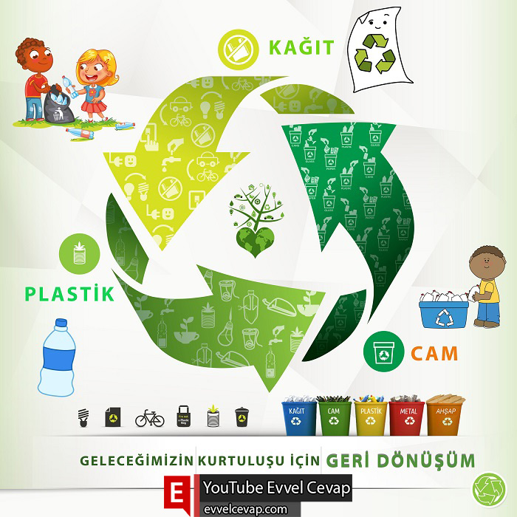
GERİ DÖNÜŞÜM

Slide 8
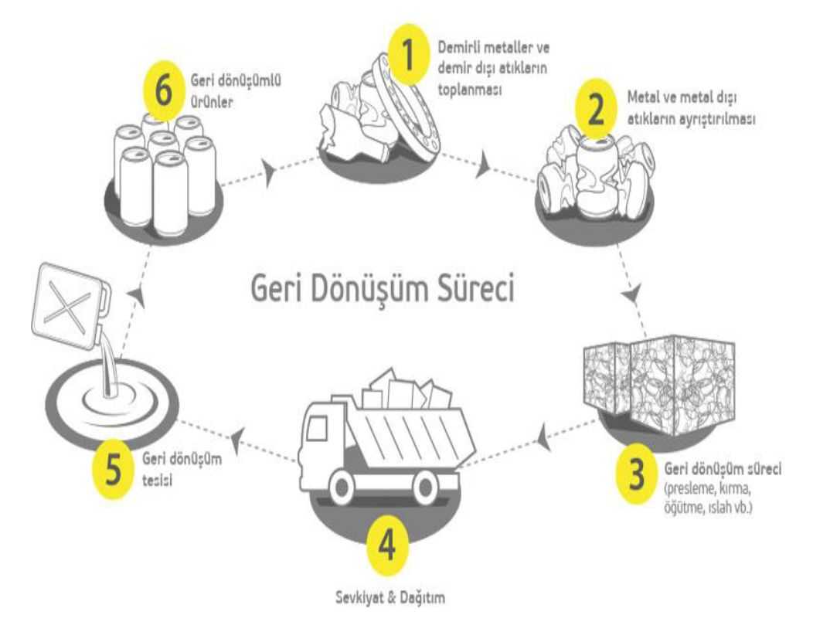
Atık maddelerin bazı işlemlerden geçirilerek tekrar kullanılmasına geri dönüşüm denir.

Slide 9
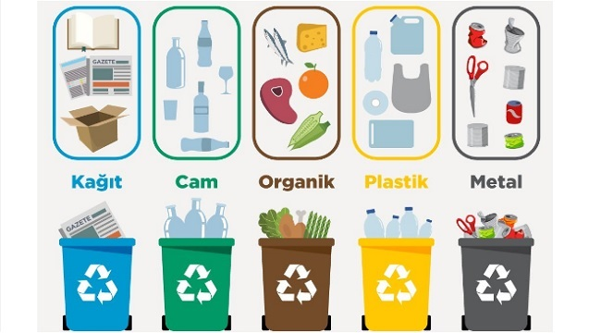
Kâğıttan tekrar kâğıt üretilmesi
Metallerin tekrar kullanılması
Kırılan camların, Cam maddelerin eritilerek tekrar kullanılması

Slide 10
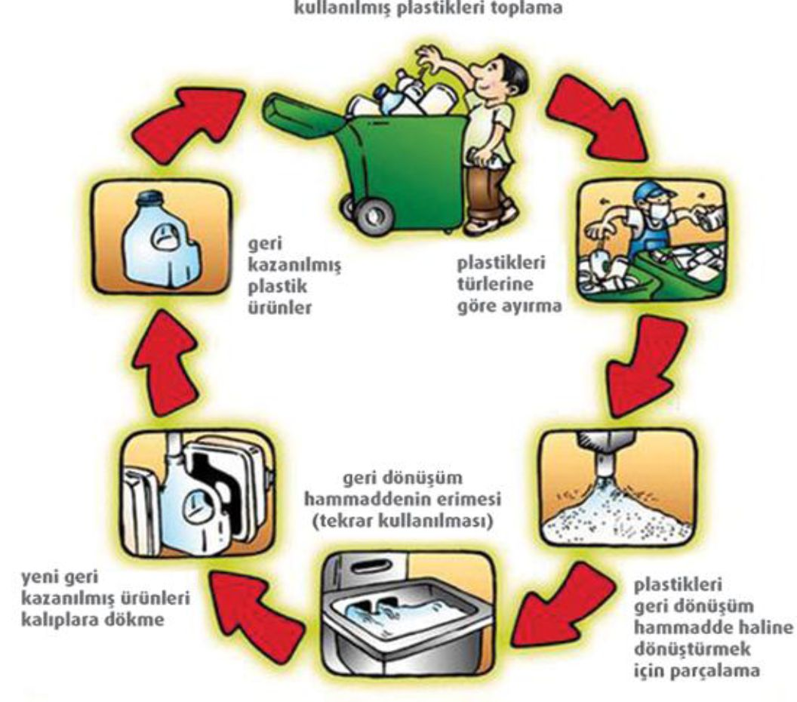

Slide 11
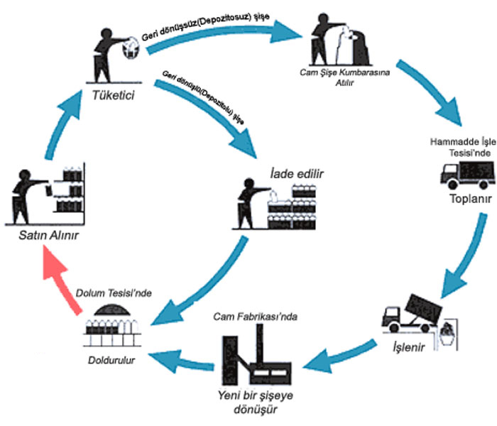

Slide 12
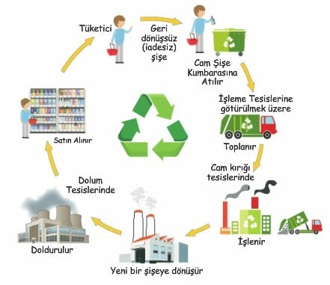

Slide 13
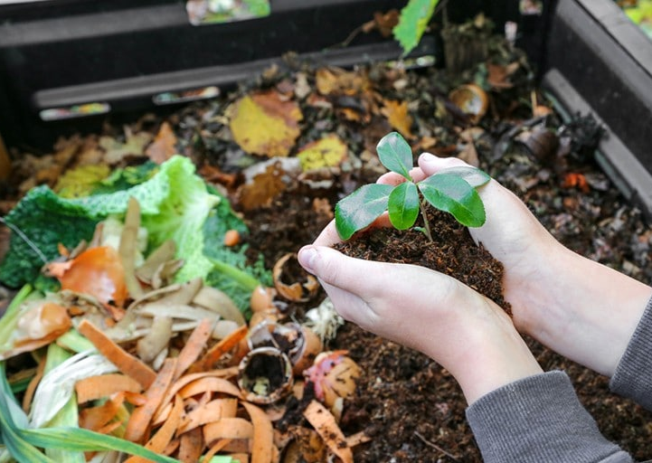
Kompost: bitkisel ve hayvansal atıkların nemli ve oksijenli ortamda mikroorganizmalar tarafından bozularak organik gübreye dönüşmesi sonucu kompost oluşur.
Kompost yapımı ile atıklar, gübre ve yakıta dönüştürülür

Slide 14

EVSEL ATIKLAR
Evde kullanımdan düşmüş veya çöp durumunda olan maddelere evsel atık denir.

Slide 15
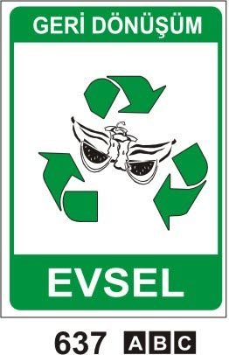
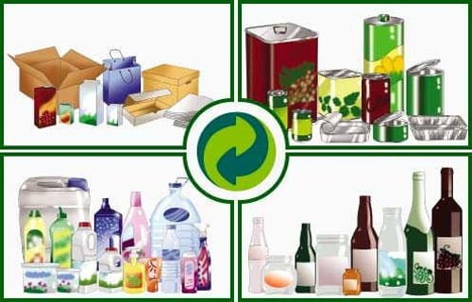
Evde kullanılan;
Atık sular
Pil
Yakacak atıkları (kül)
Atık yağlar
Şişe
Ambalaj malzemeleri
Kağıt
Poşet
Kıyafet
Sebze-meyve atıkları

Slide 16
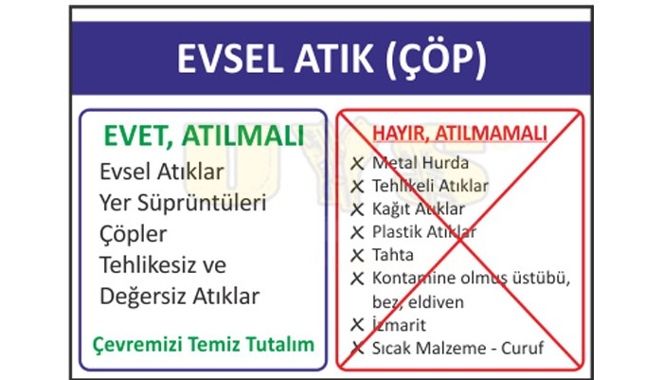
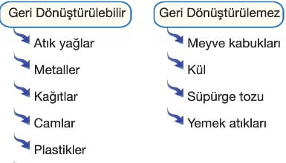
Evsel Katı Atıklar
Günlük faaliyetler sonucu oluşan, tehlikeli ve zararlı özellik taşımayan yaşadığımız yerden uzaklaştırılması gereken her türlü katı maddeye katı atık denir.
Ambalaj atıkları
Yiyecek atıkları
Ev eşyası atıkları
Yakacak atıklar

Slide 17
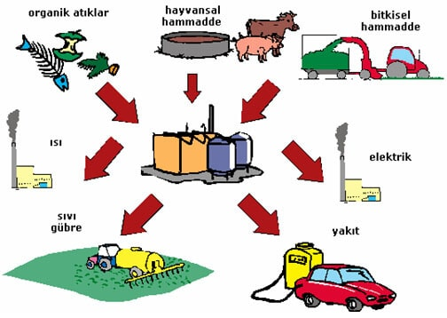
Organik atık; bitki ve hayvan kaynaklı atıklara organik atık denir.

Slide 18
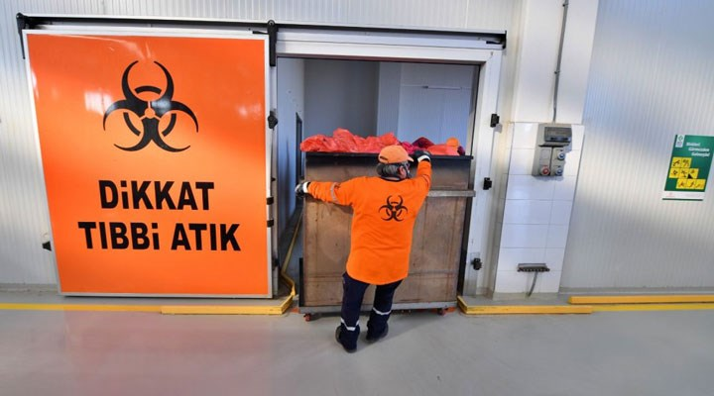
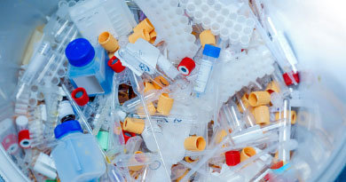
Tıbbi atık: sağlık kuruluşlarının çalışmalarında oluşan atıklardır.
Yara bandı
Eldiven
Enjektör
Sargı bezi
Pamuk
İlaç kutuları
Diyaliz atıkları

Slide 19
Atık maddelerin bazıları dönüştürülerek tekrar tekrar kullanılabilir, ama bazı atık maddeleri de geri dönüştürülemez.

Slide 20
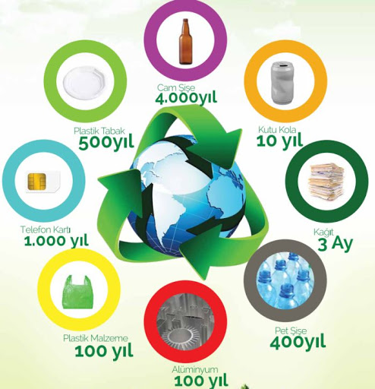
Geri Dönüştürülebilen Atıklar
Demir
Cam
Çelik
Kağıt
Araç lastiği
Bakır
Plastik
Tekstil atıkları
Alüminyum
Kauçuk
Elektronik atıklar

Slide 21
Geri Dönüştürülemeyen Atıklar
Ayna
Borcam
Strafor köpük
Islak mendil
Bebek bezi
Seramik ürünler
tek kullanımlık plastikler
Yağlı kâğıt
Islanmış kâğıt
Besin atığı bulaşmış kağıt

Slide 22
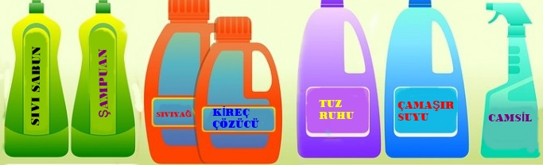
Evsel Sıvı Atıklar
Evlerde kullanılan sıvıların hemen hemen hepsi kullanım sonrası ya doğrudan ya da su ile karışarak evsel sıvı atık haline dönüşür.

Slide 23


Motor yağları ve sıvı yağlar dönüştürülebilen sıvı atıklardır.
Çamaşır suyu, kezzap, sabun, çamaşır suyu, deterjan gibi maddeler su ile kullanıldığı için suları kirletir.
Sıvı yağlar kızartma sonrası lavabolara döküldüğünde atık su arıtımında çeşitli sıkıntılara yol açar.

Slide 24
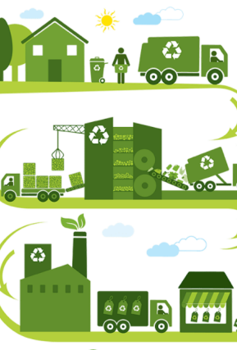
Geri Dönüşüm Aşamaları
1. Ayırma: plastik, kağıt , cam ürünler için ayrı ayrı toplama alanlarda ayrıştırılmalıdır.
2. Sınıflandırma: ayrılan atıklar sınıflandırılır. Sınıflanan atık malzemelerinin ayrı ayrı taşınması gerekir.
3. Değerlendirme: değerlendirilebilen atıklar, fiziksel ve kimyasal işlemlerden geçirilerek yeni ürün oluşur

Slide 25
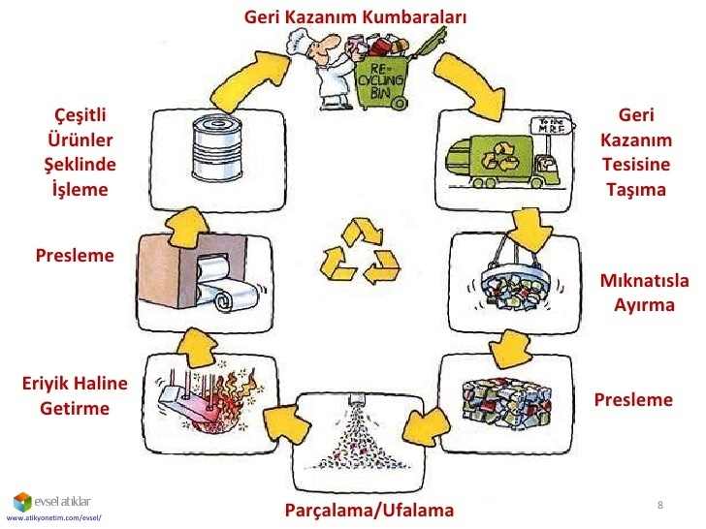

Slide 26
Kağıt Ürünleri
Kağıt
Metal Ürünler ve Piller
Alüminyum folyo
Diğer Ürünler
Plastik Ürünler ve Cam Ürünler
Poşet
Karton
Gazete
Kitap
Dergi
Teneke kutu
Kablolar
İçecek kutuları
Eski mutfak araç gereçleri
Pet şişe
Kavanoz
Cam şişe
Bataryalar
Şarjlı piller
Akümülatör (akü)
Elektronik cihazlar
Atık yağlar
Ahşap
Beton
Tekstil atıkları
Geri Dönüştürülebilen Atıklar

Slide 27
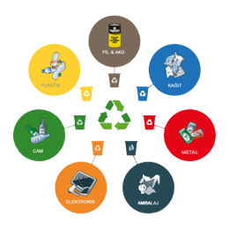

Slide 28
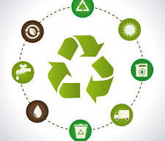
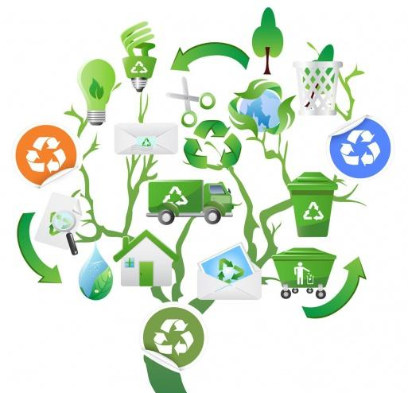
Geri Dönüşümün Sağladığı Yararlar
Çevremizin temiz tutulmasını sağlar
Ekonomiye katkı sağlar. Petrol ürünlerinin tüketiminin azalması ülke ekonomisine katkı sağlamaktadır.
Doğal kaynaklar korunmuş olur. Orman ve su kaynakları daha az zarar görür.
Enerji tasarrufu sağlar
Atık miktarının azalmasına neden olur.

Slide 29
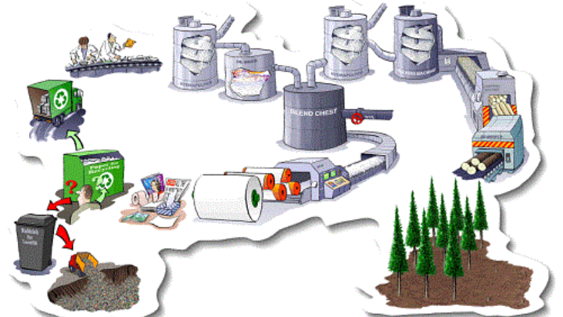

1 kalem pili çöpe atmayarak 800 bin Litre su ve 4 m² toprağın zarar görmesini,
1 Litre atık yağı lavaboya dökmeyerek 1 milyon Litre içme suyunun kirlenmesini,
1-ton kağıt/karton tasarrufu ile 17 ağacın kesilmesini önleyeceğiz.
1 metal içecek kutusu ile 100 watt’lık bir ampulün 20 saatlik çalışarak harcadığı enerjiden
1 ton cam geri kazanılırsa 100 litre petrolden, •1 ton plastik geri kazanılırsa 16,3 varil petrolden tasarruf edeceğiz.

Slide 30
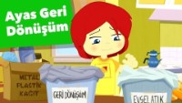
RGG Ayas - Geri Dönüşüm - Çizgi Film | Düşyeri
https://www.youtube.com/watch?v=637JZsffdMk

Slide 31

Sıfır Atık İnfografik Film (Evsel)
https://www.youtube.com/watch?v=3MML1kL1hQw

Slide 32

Sıfır Atık
https://www.youtube.com/watch?v=ijkOwRCtBkg

Slide 33
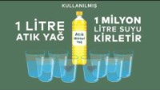
Atıkların Geri Dönüşüm Yolculuğu
https://www.youtube.com/watch?v=ikzVUUbpWoc

Slide 34
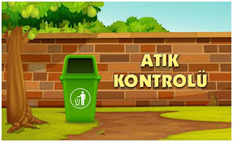
ATIK KONTROLÜ KURULUŞLARI

Slide 35

TAP (Taşınabilir Pil Üreticileri ve İthalatçılar, Derneği)
Atık pillerin toplanması, geri kazanımı veya ortadan kaldırılmasında görevli kuruluştur.

Slide 36

ÇEVKO (Çevre Koruma ve Ambalaj Atıklarını Değerlendirme Vakfı)
Ambalaj atıklarını değerlendiren kuruluştur.

Slide 37

ÇEVKİ ve Arkadaşlarıyla Geri Dönüşüm Eğitim Filmi
https://www.youtube.com/watch?v=Dn_KJ1sb0LM

Slide 38
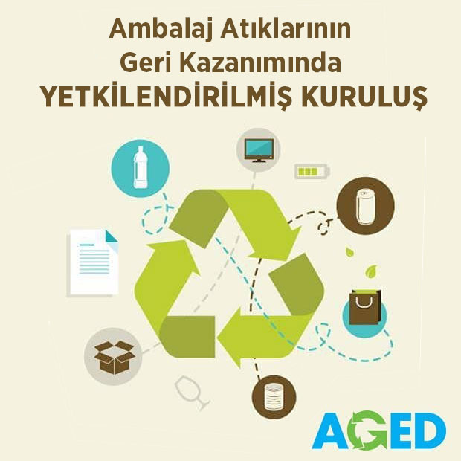
AGED (Atık Kağıt Geri Dönüşüm Sanayicileri Derneği)
Atık kâğıt ve geri dönüşümcüler derneğidir.

Slide 39
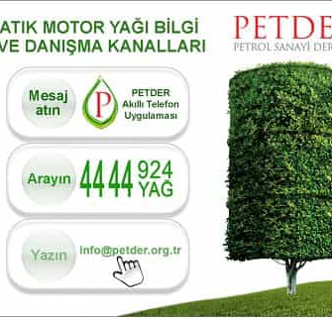
PETDER (Petrol Sanayi Derneği)
Atık yağların toplanması, geri kazanımı veya ortadan kaldırılmasında görevli kuruluş

Slide 40

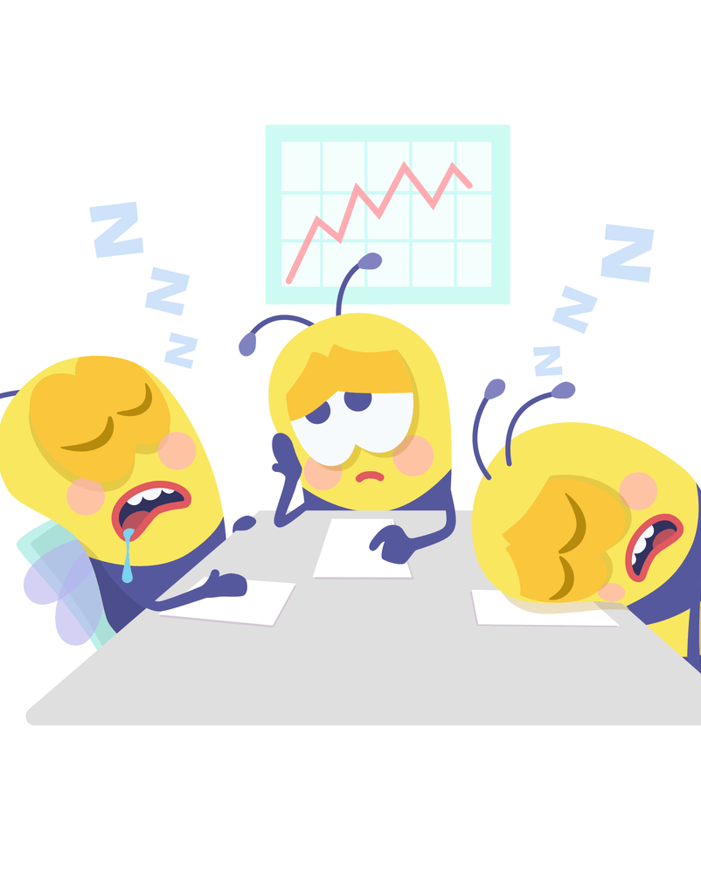


ÖĞRENDİKLERİMİZİ
TEKRAR EDELİM

Slide 41


DOĞRU MU, YANLIŞ MI? SÖYLE
SORULAR | DOĞRU | YANLIŞ
Atık malzemelerin, çeşitli yöntemler ile ham madde olarak tekrar imalat süreçlerine kazandırılmasına geri dönüşüm denir.
Kağıt atıkları geri dönüştürülemez
Kullanım ömrü bitmiş piller geri dönüştürülemez.
Tıbbi atıkların toplama ve taşıma işlemi sırasında el veya vücut ile temastan kaçınılması gerekir.
Kâğıtların geri dönüşümünün sadece ekonomiye katkısı vardır.
Metal atıklar geri dönüşümü olmayan maddelerdir.
Kızartma yağları geri dönüşümü olmadığından lavabolara dökülebilir.
Geri dönüşümün çevreye olumlu bir etkisi vardır.
Gazete atıklarından kâğıt ve yumurta kartonu gibi ürünler üretilebilir.
Pet şişeler geri dönüştürülerek yeni pet şişeler üretilebilir.

Slide 42

HAZIRLAYAN
www.fenusbilim.com

